Slide 1
ИКМ по языку программирования С++ Симметризация дерева
Токсаров Артемий ИТ-11

Slide 2
Задача
Написать программу по следующему заданию:
Дано бинарное дерево. Лесник может отрезать ветки (узлы), чтобы сделать дерево симметричным.
Задача. Найти минимальное количество отрезаемых веток (узлов), чтобы дерево стало зеркально симметричным. Вывести количество отрезанных лесником веток (количество удалённых узлов).
Условия: Дерево считается симметричным, если левое и правое поддеревья зеркально идентичны. Каждый удалённый узел считается как 1 единица работы лесника.

Slide 3
Используемые структуры данных
Структуры из STL:
Vector
Tuple
Queue
String
Свои классы:
TreeNode
MakeTree
TreeOperations

Slide 4
Что было реализовано?
Возможность построения случайного дерева с определённой глубиной и шансом прекращения ветвления
Возможность построения дерева (поиска) вручную и из файла
Вертикальная визуализация дерева
Всевозможные проверки на дурака
Множество вспомогательных методов
Рекурсивная симметризация дерева

Slide 5
Методы makeSymmetric и makeSymmetric
Проверка на пустое дерево: если root == nullptr, возвращаем 0 (дерево уже симметрично).
Обработка корня с двумя поддеревьями:
Если у корня есть оба поддерева (root->left и root->right):
Вызываем makeSymmetric(root->left, root->right), чтобы сделать их зеркальными.
Результат (количество удалённых узлов) записываем в cuts.

Slide 6
3. Обработка корня с одним поддеревом:
Если есть только левое поддерево (root->left):
Считаем количество узлов в нём (countNodes(root->left)).
Удаляем его (deleteTree(root->left)).
Обнуляем указатель (root->left = nullptr).
Если есть только правое поддерево (root->right):
Аналогично удаляем его и записываем количество удалённых узлов.
4. Возврат результата: возвращаем общее количество удалённых узлов (cuts).

Slide 7
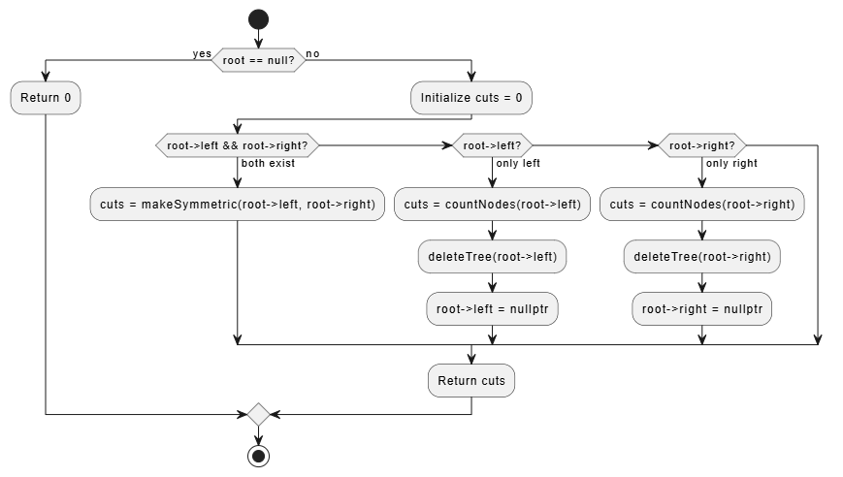

Slide 8
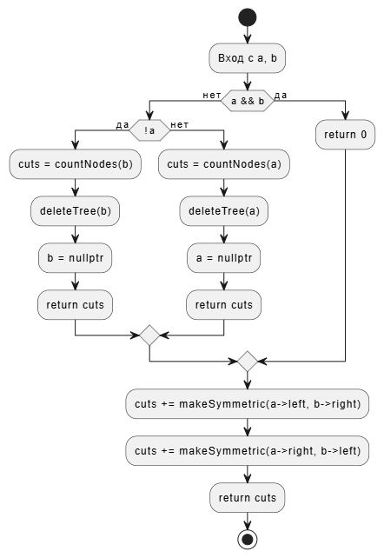

Slide 9
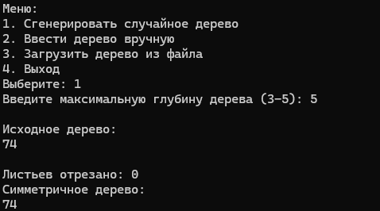
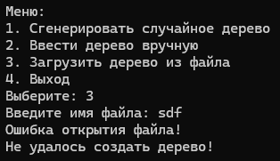
Тестирование

Slide 10
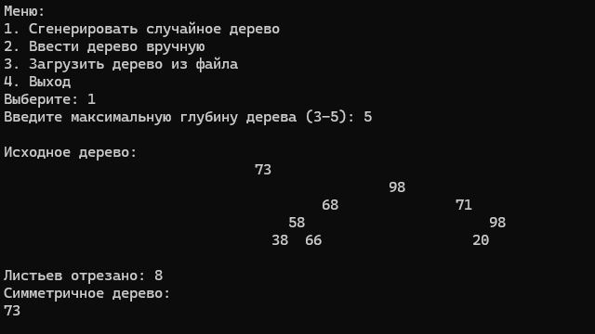

Slide 11
